Slide 1
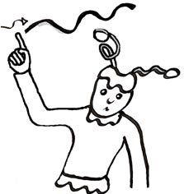
Le son [gn]

Slide 2
Mon chien grogne quand il voit une araignée qui se promène sur les champignons.

Slide 3
Quand je sors de la ville, je suis à la campagne, et je peux voir le raisin qui pousse sur la vigne.

Slide 4
Guido est un garçon très mignon quand il peigne ses cheveux.

Slide 5
Sur mon dessin, je souligne le titre puis je mets ma signature.

Slide 6
Géraldine est arrivée la première en haut de la montagne. Elle a gagné la course.

Slide 7
Léo est tombé. Il a des égratignures et son genou saigne.
Le médecin le soigne.

